Slide 1



資料３－１
「大阪府子ども計画
（やさしい版）」（案）
おおさかふ
こ
けいかく
ばん
あん
～子ども・若者や子育てに関する取組で
大阪府が大事にすること～
こ
わかもの
こそだ
かん
とりくみ
おおさかふ
だいじ
おおさかふ
ふくしぶ
こ
かていきょく
大阪府福祉部子ども家庭局
令和７年３月
れいわ
ねん
がつ
（こども家庭庁ＨＰより）
Ⓒ2014 大阪府もずやん

Slide 2


？
「大阪府子ども計画」って何が書いてあるの
おおさかふ
こ
けいかく
なに
か
Ⓒ2014 大阪府もずやん
大阪府が、子ども・若者や子育てに関する取組をすすめるときに、大事にすることや必要なことを書いています。
これから大阪府が行う子ども・若者や子育てに関する取組は、「大阪府子ども計画」に沿ってすすめていきます。
おおさかふ
こ
わかもの
こそだ
かん
とりくみ
だいじ
ひつよう
か
おおさかふ
こ
わかもの
こそだ
かん
とりくみ
こ
けいかく
そ
おおさかふ
（こども家庭庁ＨＰより）

Slide 3

？
なぜ「大阪府子ども計画」をつくるの
おおさかふ
こ
けいかく
国は、すべての子ども・若者のみなさんが幸せな生活を送ることができる
社会をめざして、「こども基本法」という法律をつくりました。
くに
こ
わかもの
しあわ
せいかつ
おく
Ⓒ2014 大阪府もずやん
しゃかい
きほんほう
ほうりつ
そして、子ども・若者や子育てに関する取組を
すすめていくため、「こども大綱」をつくりました。
こ
わかもの
こそだ
かん
とりくみ
たいこう
「こども大綱」により、すべての子ども・若者のみなさんが健やかに
成長でき、まわりの人とよい関係で、将来にわたって幸せに生活できる、「こどもまんなか社会」をめざしていくことになりました
たいこう
こ
わかもの
すこ
せいちょう
ひと
かんけい
しょうらい
しあわ
せいかつ
しゃかい
そこで、大阪府も「こども大綱」を参考にして、
子ども・若者や子育てに関する取組をすすめていくため、
「大阪府子ども計画」をつくることにしました。
大阪府
子ども計画
おおさかふ
たいこう
さんこう
こ
わかもの
こそだ
かん
とりくみ
おおさかふこ
けいかく
（こども家庭庁ＨＰより）

Slide 4

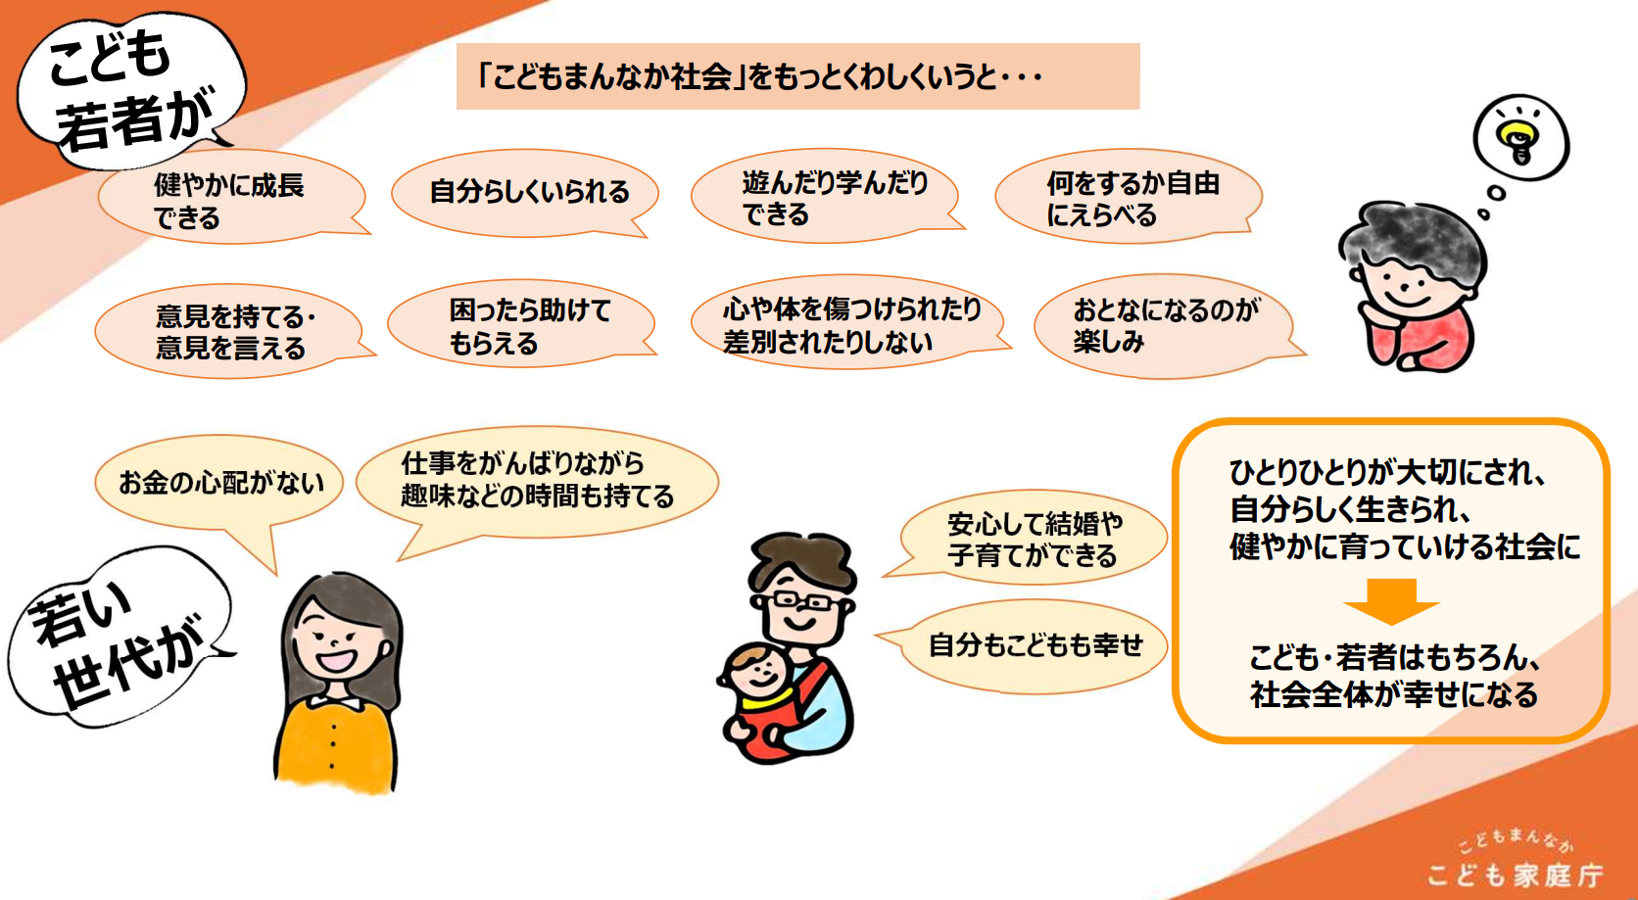
？
「こどもまんなか社会」とは
しゃかい
たいこう
ばん
「こども大綱（やさしい版）」に、
「こどもまんなか社会」についての説明があります。
↓ ↓ ↓ ↓ ↓ ↓ ↓ ↓
しゃかい
せつめい
Ⓒ2014 大阪府もずやん
こどもに関する取組で国が大事にすること～こども大綱（たいこう）に向けて～令和５年９月こども家庭審議会
今後５年程度を見据えたこども施策の基本的な方針と重要事項等～こども大綱の策定に向けて～（中間整理）（やさしい版）より

Slide 5
？
どんなことを大切にするの
たいせつ
これからの未来をつくっていく、子ども・若者のみなさんが、大切にされて、
社会全体から支えてもらいながら、夢や希望に向かって、何度でもチャレンジしたり、成長することができる大阪をめざします。
このため、次の３つのことを大切にします。
みらい
こ
わかもの
たいせつ
しゃかいぜんたい
ささ
ゆめ
きぼう
む
なんど
Ⓒ2014 大阪府もずやん
せいちょう
おおさか
つぎ
たいせつ
こ
わかもの
たいせつ
しあわ
いっしょ
かんが
子ども・若者のみなさんが、大切にされて、いちばん幸せになることを一緒に考え、
ていねいに意見をきき、自分らしく社会生活を送ることができるよう、大人になる
までずっと支えます。
１
いけん
じぶん
しゃかいせいかつ
おく
おとな
ささ
わかもの
あんてい
せいかつ
おく
きぼう
おう
若者のみなさんが、安定した生活を送れるよう、また、それぞれの希望に応じて、
チャレンジしたり、結婚や子育てをしたい人はできるよう、社会全体が仕組みや
意識をよい方向に変えて、しっかりと支えます。
２
けっこん
こそだ
ひと
しゃかいぜんたい
しく
いしき
か
ほうこう
ささ
子育てをしている人が、ゆとりをもって、安心して子育てできるよう、ていねいによりそって、社会全体で切れ目なく支えます。
こそだ
ひと
あんしん
こそだ
３
しゃかいぜんたい
き
め
ささ

Slide 6
？
どんな取組をするの
とりくみ
Ⓒ2014 大阪府もずやん
しょうがっこう
はい
さい
こ
とりくみ
・お母さんの妊娠前からおなかの中にいるとき、また、生まれて、育っていくときに、
お母さんも子どもも元気でいられて、安心してお医者さんにみてもらえるようにします。
・小学校に入るまでの子どもが育つための、よい環境（保育・教育・支える人）をととのえます。
小学校に入るまで（６才くらいまで）の子どものための取組
かあ
にんしんまえ
なか
う
そだ
かあ
こ
げんき
あんしん
いしゃ
ほいく
しょうがっこう
こ
そだ
かんきょう
きょういく
ひと
はい
ささ
がくどうき
ししゅんき
さい
こ
とりくみ
・すべての子どもが学ぶことができるよう、子どもの状態に応じた学びを提供します。
・しっかりと学力を身につけることができるよう、学びを充実します。
・子どもが安全に安心して過ごせる「居場所」をふやします。
学童期・思春期（６～18才くらい）の子どものための取組
おう
まな
こ
まな
こ
じょうたい
ていきょう
がくりょく
み
まな
じゅうじつ
あんぜん
す
いばしょ
こ
あんしん
せいねんき
さい
わかもの
とりくみ
・若者のみなさんが自分に合う仕事を見つけたり、実際の職場を体験したりするための学びを
提供します。
・若者のみなさんが自分に合った就職ができるよう、カウンセリング、マッチングなどを通じて
サポートします。
・若者のみなさんが自らの意思で進学、就職、結婚、子育てなどの将来を選択したり、
再チャレンジしたり、できるよう、支えます。
青年期（18才くらいから）の若者のための取組
わかもの
じぶん
あ
しごと
み
じっさい
しょくば
たいけん
まな
ていきょう
わかもの
じぶん
あ
しゅうしょく
つう
わかもの
みずか
いし
しんがく
しゅうしょく
けっこん
こそだ
しょうらい
せんたく
さい
ささ

Slide 7
？
どんな取組をするの
とりくみ
Ⓒ2014 大阪府もずやん
ねんれい
こ
わかもの
とりくみ
・だれでも、夢にチャレンジできるよう、社会全体で応援し、支えます。
・障がいのある子ども・若者のみなさんを地域で支えられるよう、関係機関が一緒に支える
仕組みをつくったり、サービスを充実します。
・子どもが保護者から虐待を受けることのないよう、また、早く虐待を見つけ、早くサポート
できるよう、社会全体で子どもを守ります。
・施設や里親さんのおうちで生活する子ども・若者のみなさんの意見をきき、大人になる
まで支えます。
・ヤングケアラーをはじめ、困難を抱える子ども・若者を早く見つけ、早くサポートを
受けられるようにします。
すべての年齢の子ども・若者のための取組
ゆめ
しゃかいぜんたい
おうえん
ささ
しょう
かんけいきかん
ささ
こ
わかもの
ちいき
ささ
いっしょ
しく
じゅうじつ
こ
ほごしゃ
ぎゃくたい
う
はや
ぎゃくたい
み
はや
しゃかいぜんたい
こ
まも
しせつ
さとおや
せいかつ
こ
わかもの
いけん
おとな
ささ
わかもの
み
かか
こ
はや
はや
こんなん
う
・子育てや教育にかかるお金の負担を少なくなるようにします。
・保護者がともに協力して仕事と子育てをできるよう、働き方を変えるとともに、男性が
もっと家事や育児をするよう呼びかけます。
・ひとりで子育てしている家庭に、必要なサポートをおこないます。
こそだ
ひと
とりくみ
子育てをしている人のための取組
こそだ
きょういく
かね
ふたん
すくな
ほごしゃ
きょうりょく
しごと
こそだ
はたら
かた
か
だんせい
かじ
いくじ
よ
こそだ
かてい
ひつよう

Slide 8

おおさかふ
こ
けいかく
「大阪府子ども計画」における
子ども・若者の意見反映
こ
わかもの
いけんはんえい
Ⓒ2014 大阪府もずやん
「大阪府子ども家庭審議会」に、子ども・若者当事者委員の４名の大学生に
参加いただき、「大阪府子ども計画」などについての意見をきいています。
おおさかふ
かていしんぎかい
わかものとうじしゃいいん
めい
だいがくせい
こ
こ
さんか
こ
けいかく
いけん
おおさかふ
「おおさかＱネット」で、子ども・若者向けのアンケート調査を実施し、多くの
子ども・若者のみなさんの意見をきいています。
きゅー
こ
わかものむ
ちょうさ
じっし
おお
こ
わかもの
いけん
子どもたちにも理解しやすい「大阪府子ども計画（やさしい版）」を作成すると
ともに、子ども・若者のみなさん向けの「パブリックコメント」を行います。
こ
けいかく
ばん
さくせい
こ
りかい
おおさかふ
こ
わかもの
む
おこな
アンケート調査や「大阪府子ども計画（やさしい版）」をつくるときには、「大阪府
子ども家庭審議会」の子ども・若者当事者委員のみなさんの意見をきいています。
ちょうさ
おおさかふ
こ
けいかく
ばん
おおさかふ
こ
かていしんぎかい
こ
わかものとうじしゃいいん
いけん

Slide 9

Ⓒ2014 大阪府もずやん
よ
さいごまで、読んでくれてありがとう

